Slide 1
О реализации
Закона Волгоградской области от 30.06.2015
№ 85-ОД "Об установлении критериев, которым должны соответствовать объекты социально-культурного и коммунально-бытового назначения, масштабные инвестиционные проекты, для размещения (реализации) которых земельные участки предоставляются в аренду без проведения торгов"
Докладчик:
Председатель комитета экономической политики и развития Волгоградской области − Быкадорова Галина Викторовна

Slide 2
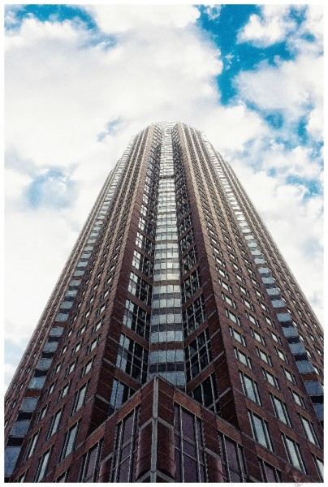
ЗАКОН ВОЛГОГРАДСКОЙ ОБЛАСТИ ОТ 30.06.2015
N 85-ОД
ИНВЕСТИЦИОННАЯ СТРАТЕГИЯ
ФОРМА ПОДДЕРЖКИ ИНВЕСТОРОВ
ПРЕДОСТАВЛЕНИЕ ЗЕМЕЛЬНЫХ УЧАСТКОВ В АРЕНДУ БЕЗ ТОРГОВ
РЕШЕНИЕ СОЦИАЛЬНО ЗНАЧИМЫХ ВОПРОСОВ РЕГИОНА

Slide 3
НОРМАТИВНО-ПРАВОВЫЕ АКТЫ
ИНВЕСТИЦИОННАЯ СТРАТЕГИЯ
ЗАКОН ВОЛГОГРАДСКОЙ ОБЛАСТИ ОТ 30 ИЮНЯ 2015 Г. N 85-ОД "ОБ УСТАНОВЛЕНИИ КРИТЕРИЕВ, КОТОРЫМ ДОЛЖНЫ СООТВЕТСТВОВАТЬ ОБЪЕКТЫ СОЦИАЛЬНО-КУЛЬТУРНОГО И КОММУНАЛЬНО-БЫТОВОГО НАЗНАЧЕНИЯ, МАСШТАБНЫЕ ИНВЕСТИЦИОННЫЕ ПРОЕКТЫ, ДЛЯ РАЗМЕЩЕНИЯ (РЕАЛИЗАЦИИ) КОТОРЫХ ЗЕМЕЛЬНЫЕ УЧАСТКИ ПРЕДОСТАВЛЯЮТСЯ В АРЕНДУ БЕЗ ПРОВЕДЕНИЯ ТОРГОВ"
КРИТЕРИИ ДЛЯ ОБЪЕКТОВ СОЦИАЛЬНО-КУЛЬТУРНО НАЗНАЧЕНИЯ
КРИТЕРИИ ДЛЯ ОБЪЕКТОВ КОММУНАЛЬНО-БЫТОВОГО НАЗНАЧЕНИЯ
КРИТЕРИИ ДЛЯ МАСШТАБНЫХ ИНВЕСТИЦИОННЫХ ПРОЕКТОВ

Slide 4
СООТВЕТСТВИЕ ОБЪЕКТА КРИТЕРИЯМ
ИНВЕСТИЦИОННАЯ СТРАТЕГИЯ
ОБЪЕКТ СОЦИАЛЬНО-КУЛЬТУРНОГО НАЗНАЧЕНИЯ
СООТВЕТСТВУЕТ ЦЕЛЯМ И ЗАДАЧАМ, ОПРЕДЕЛЕННЫМ В ГОСУДАРСТВЕННЫХ ПРОГРАММАХ
РАЗМЕЩЕНИЕ ПРЕДУСМОТРЕНО ДОКУМЕНТАМИ ТЕРРИТОРИАЛЬНОГО ПЛАНИРОВАНИЯ ВОЛГОГРАДСКОЙ ОБЛАСТИ
ОТНОСИТСЯ К СФЕРЕ ОБРАЗОВАНИЯ, КУЛЬТУРЫ, ОТДЫХА, РЕКРЕАЦИИ, ЗДРАВООХРАНЕНИЯ ИЛИ ФИЗИЧЕСКОЙ КУЛЬТУРЫ И СПОРТА
ОБЪЕКТ КОММУНАЛЬНО-БЫТОВОГО НАЗНАЧЕНИЯ
СООТВЕТСТВУЕТ ЦЕЛЯМ И ЗАДАЧАМ, ОПРЕДЕЛЕННЫМ В ГОСУДАРСТВЕННЫХ ПРОГРАММАХ
РАЗМЕЩЕНИЕ ПРЕДУСМОТРЕНО ДОКУМЕНТАМИ ТЕРРИТОРИАЛЬНОГО ПЛАНИРОВАНИЯ ВОЛГОГРАДСКОЙ ОБЛАСТИ
ОТНОСИТСЯ К СФЕРЕСФЕРЕ ЭЛЕКТРОЭНЕРГЕТИКИ, ГАЗОСНАБЖЕНИЯ, ТЕПЛОСНАБЖЕНИЯ, ВОДОСНАБЖЕНИЯ, ВОДООТВЕДЕНИЯ ИЛИ К СФЕРЕ ОБРАЩЕНИЯ С ОТХОДАМИ И СООТВЕТСТВУЕТ ТРЕБОВАНИЯМ ЭНЕРГОЭФФЕКТИВНОСТИ

Slide 5
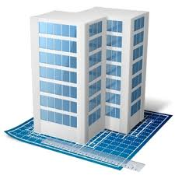
СООТВЕТСТВИЕ МАСШТАБНОГО ПРОЕКТА КРИТЕРИЯМ
ИНВЕСТИЦИОННАЯ СТРАТЕГИЯ
ОБЩИЙ ОБЪЕМ ИНВЕСТИЦИЙ
ВНЕ ЗАВИСИМОСТИ ОТ СФЕРЫ ДЕЯТЕЛЬНОСТИ ≥ 1 МЛРД. РУБ.
СЕЛЬСКОЕ ХОЗЯЙСТВО, ПРОИЗВОДСТВО ПИЩЕВЫХ ПРОДУКТОВ ≥ 10 МЛН. РУБ.
ПРОМЫШЛЕННОЕ ПРОИЗВОДСТВО ≥ 600 МЛН. РУБЛЕЙ
СОЗДАНИЕ ИНДУСТРИАЛЬНОГО ПАРКА,ОПТОВО-РАСПРЕДЕЛИТЕЛЬНОГО ЦЕНТРА ≥ 500 МЛН. РУБЛЕЙ
ТРАНСПОРТИРОВКА НЕФТИ И НЕФТЕПРОДУКТОВ ≥ 300 МЛН. РУБЛЕЙ
ОСУЩЕСТВЛЕНИЯ ИННОВАЦИОННОЙ ДЕЯТЕЛЬНОСТИ ≥ 400 МЛН. РУБЛЕЙ
В СФЕРЕ РЕАЛИЗАЦИИ ГОСУДАРСТВЕННОЙ МИГРАЦИОННОЙ ПОЛИТИКИ ≥ 120 МЛН. РУБЛЕЙ
ОБЪЕМ СОБСТВЕННЫХ СРЕДСТВ ИНВЕСТОРА ≥ 20 %
НАЛОГОВЫЕ ОТЧИСЛЕНИЯ
НОВЫЕ РАБОЧИЕ МЕСТА
В СФЕРЕ СЕЛЬСКОГО ХОЗЯЙСТВА ≥ 500 ТЫС.РУБЛЕЙ /ГОД
В СФЕРЕ ПРОИЗВОДСТВА ПИЩЕВЫХ ПРОДУКТОВ ≥ 500 ТЫС.РУБЛЕЙ/ГОД
В ИНЫХ СФЕРАХ ≥ 1 МЛН. РУБЛЕЙ /ГОД
≥ 10 НОВЫХ РАБОЧИХ МЕСТ НА ТЕРРИТОРИЯХ СЕЛЬСКИХ ПОСЕЛЕНИЙ
≥ 50 НОВЫХ РАБОЧИХ МЕСТ НА ТЕРРИТОРИЯХ ГОРОДСКИХ ПОСЕЛЕНИЙ И ГОРОДСКИХ ОКРУГОВ
≥ 100 НОВЫХ РАБОЧИХ МЕСТ В ГОРОДЕ-ГЕРОЕ ВОЛГОГРАДЕ

Slide 6
КРИТЕРИИ ДЛЯ ПРИЗНАНИЯ ПРОЕКТА МАСШТАБНЫМ
ИНВЕСТИЦИОННАЯ СТРАТЕГИЯ
В ОТРАСЛИ ЖИЛИЩНОГО СТРОИТЕЛЬСТВА
НА ТЕРРИТОРИЯХ СЕЛЬСКИХ ПОСЕЛЕНИЙ, ГОРОДСКИХ ПОСЕЛЕНИЙ И ГОРОДСКИХ ОКРУГОВ, ≥ 30 ТЫС. М² ЖИЛЬЯ
НА ТЕРРИТОРИЯХ ГОРОДСКИХ ОКРУГОВ ГОРОДА-ГЕРОЯ ВОЛГОГРАДА И ГОРОДА ВОЛЖСКОГО ≥ 100 ТЫС. М² ЖИЛЬЯ
ВЛОЖЕНИЕ В РЕКОНСТРУКЦИЮ ОБЪЕКТОВ СОЦИАЛЬНО-КУЛЬТУРНОГО НАЗНАЧЕНИЯ ≥ 100 МЛН. РУБЛЕЙ
НЕЗАВИСИМЫЕ КРИТЕРИИ
СТРОИТЕЛЬСТВО И ПЕРЕДАЧА ЖИЛЫХ ПОМЕЩЕНИЙ В СОБСТВЕННОСТЬ ГРАЖДАНАМ, ЛИШИВШИМСЯ ЖИЛЫХ ПОМЕЩЕНИЙ В РЕЗУЛЬТАТЕ ЧРЕЗВЫЧАЙНЫХ СИТУАЦИЙ.
СТРОИТЕЛЬСТВО ТРАНСПОРТНО-ПЕРЕСАДОЧНЫХ УЗЛОВ;
ПЕРЕДАЧА ≥ 4,65% ПЛОЩАДИ В ВВЕДЕННОМ В ЭКСПЛУАТАЦИЮ ОБЪЕКТЕ НЕДВИЖИМОСТИ ГРАЖДАНАМ, ПЕРЕСЕЛЯЕМЫМ ИЗ АВАРИЙНОГО ЖИЛИЩНОГО ФОНДА;
ЗАВЕРШЕНИЕ СТРОИТЕЛЬСТВА И ВВОДА В ЭКСПЛУАТАЦИЮ НЕ МЕНЕЕ ЧЕМ ОДНОГО МНОГОКВАРТИРНОГО ДОМА, СВЕДЕНИЯ О КОТОРОМ СОДЕРЖАТСЯ В РЕЕСТРЕ ГРАЖДАН, ЧЬИ ДЕНЕЖНЫЕ СРЕДСТВА ПРИВЛЕЧЕНЫ ДЛЯ СТРОИТЕЛЬСТВА МНОГОКВАРТИРНЫХ ДОМОВ И ЧЬИ ПРАВА НАРУШЕНЫ

Slide 7
РОЛЬ МУНИЦИПАЛЬНЫХ ОБРАЗОВАНИЙ В РЕАЛИЗАЦИИ ЗАКОНА 85-ОД ИЮЛЯ 2015 Г.
ЗАКЛЮЧЕНИЕ СОГЛАШЕНИЯ С ИНИЦИАТОР МАСШТАБНОГО ИНВЕСТИЦИОННОГО ПРОЕТКА
СОГЛАШЕНИЕ О ВЛОЖЕНИИ НЕ МЕНЕЕ 100 МЛН. РУБЛЕЙ ИНВЕСТОРОМ В РЕКОНСТРУКЦИЮ, КАПИТАЛЬНЫЙ РЕМОНТ, БЛАГОУСТРОЙСТВО ОБЪЕКТОВ СОЦИАЛЬНО-КУЛЬТУРНОГО НАЗНАЧЕНИЯ ИЛИ ОБЪЕКТОВ КОММУНАЛЬНО-БЫТОВОГО НАЗНАЧЕНИЯ
СОГЛАШЕНИЕ О СТРОИТЕЛЬСТВЕ И ПЕРЕДАЧЕ ЖИЛЫХ ПОМЕЩЕНИЙ В СОБСТВЕННОСТЬ ГРАЖДАНАМ, ЛИШИВШИМСЯ ЖИЛЫХ ПОМЕЩЕНИЙ В РЕЗУЛЬТАТЕ ЧРЕЗВЫЧАЙНЫХ СИТУАЦИЙ, ИЛИ В СОБСТВЕННОСТЬ МУНИЦИПАЛЬНОГО ОБРАЗОВАНИЯ
СОГЛАШЕНИЕ О СНОСЕ (ДЕМОНТАЖЕ) ОБЪЕКТОВ КАПИТАЛЬНОГО СТРОИТЕЛЬСТВА, В СЛУЧАЕ НАХОЖДЕНИЯ ТАКИХ ОБЪЕКТОВ НА ИСПРАШИВАЕМОМ ДЛЯ СТРОИТЕЛЬСТВА ТРАНСПОРТНО-ПЕРЕСАДОЧНОГО УЗЛА ЗЕМЕЛЬНОМ УЧАСТКЕ

Slide 8
РОЛЬ МУНИЦИПАЛЬНЫХ ОБРАЗОВАНИЙ В РЕАЛИЗАЦИИ ЗАКОНА 85-ОД ИЮЛЯ 2015 Г.
ЗАКЛЮЧЕНИЕ СОГЛАШЕНИЯ С ИНИЦИАТОР МАСШТАБНОГО ИНВЕСТИЦИОННОГО ПРОЕТКА
СОГЛАШЕНИЕ О СТРОИТЕЛЬСТВЕ И ПЕРЕДАЧЕ В СОБСТВЕННОСТЬ МУНИЦИПАЛЬНОГО ОБРАЗОВАНИЯ НЕ МЕНЕЕ 4,65 ПРОЦЕНТА ОБЩЕЙ ПЛОЩАДИ ЖИЛЫХ ПОМЕЩЕНИЙ В ВВЕДЕННОМ В ЭКСПЛУАТАЦИЮ ОБЪЕКТЕ НЕДВИЖИМОСТИ
СОГЛАШЕНИЕ О ЗАВЕРШЕНИИ СТРОИТЕЛЬСТВА И ВВОДА В ЭКСПЛУАТАЦИЮ НЕ МЕНЕЕ ЧЕМ ОДНОГО МНОГОКВАРТИРНОГО ДОМА, СВЕДЕНИЯ О КОТОРОМ СОДЕРЖАТСЯ В РЕЕСТРЕ ГРАЖДАН, ЧЬИ ДЕНЕЖНЫЕ СРЕДСТВА ПРИВЛЕЧЕНЫ ДЛЯ СТРОИТЕЛЬСТВА МНОГОКВАРТИРНЫХ ДОМОВ И ЧЬИ ПРАВА НАРУШЕНЫ
СОГЛАШЕНИЕ О ВЛОЖЕНИИ НЕ МЕНЕЕ 100 МЛН. РУБЛЕЙ В СТРОИТЕЛЬСТВО АВТОМОБИЛЬНЫХ ДОРОГ ОБЩЕГО ПОЛЬЗОВАНИЯ

Slide 9
НОРМАТИВНО-ПРАВОВЫЕ АКТЫ
ПОСТАНОВЛЕНИЕ АДМИНИСТРАЦИИ ВОЛГОГРАДСКОЙ ОБЛАСТИ ОТ 09 ИЮЛЯ 2015 Г. N 365-П "О ПОРЯДКЕ ПОДГОТОВКИ РАСПОРЯЖЕНИЯ ГУБЕРНАТОРА ВОЛГОГРАДСКОЙ ОБЛАСТИ О ВОЗМОЖНОСТИ ПРЕДОСТАВЛЕНИЯ ЮРИДИЧЕСКИМ ЛИЦАМ ЗЕМЕЛЬНЫХ УЧАСТКОВ, НАХОДЯЩИХСЯ В ГОСУДАРСТВЕННОЙ ИЛИ МУНИЦИПАЛЬНОЙ СОБСТВЕННОСТИ, В АРЕНДУ БЕЗ ПРОВЕДЕНИЯ ТОРГОВ ДЛЯ РАЗМЕЩЕНИЯ ОБЪЕКТОВ СОЦИАЛЬНО-КУЛЬТУРНОГО И КОММУНАЛЬНО-БЫТОВОГО НАЗНАЧЕНИЯ, РЕАЛИЗАЦИИ МАСШТАБНЫХ ИНВЕСТИЦИОННЫХ ПРОЕКТОВ"
СОСТАВ КОМИСИИ
ПЕРЕЧЕНЬ ДОКУМЕНТОВ
ПОРЯДОК ПРИНЯТИЯ И РАССМОТРЕНИЯ ДОКУМЕНТОВ
СРОКИ ПРОВЕДЕНИЯ КОМИССИИ
СРОКИ ИЗДАНИЯ РАСПОРЯЖЕНИЯ ГУБЕРНАТОРА
СРОКИ ЗАКЛЮЧЕНИЯ СОГЛАШЕНИЯ С ИНВЕСТОРОМ

Slide 10
ПОРЯДОК ПРЕДОСТАВЛЕНИЯ ЗЕМЕЛЬНЫХ УЧАСТКОВ
ПОРЯДОК РАССМОТРЕНИЯ ХОДАТАЙСТВА
РАССМОТРЕНИЕ ХОДАТАЙСТВА НА СООТВЕТСТВИЕ УСТАНОВЛЕННЫМ ТРЕБОВАНИЯМ И НАПРАВЛЕНИЕ ЕГО В ОРГАНЫ ИСПОЛНИТЕЛЬНОЙ ВОЛГОГРАДСКОЙ ОБЛАСТИ ДЛЯ ДАЛЬНЕЙШЕГО РАССМОТРЕНИЯ
(7 РАБОЧИХ ДНЕЙ)
ИНВЕСТИЦИОННАЯ СТРАТЕГИЯ
ПОДГОТОВКА ОРГАНАМИ ИСПОЛНИТЕЛЬНОЙ ВЛАСТИ ВОЛГОГРАДСКОЙ ОБЛАСТИ МОТИВИРОВАННЫХ ЗАКЛЮЧЕНИЙ
(30 РАБОЧИХ ДНЕЙ)
ВОЗВРАТ ХОДАТАЙСТВО ЮРИДИЧЕСКОМУ ЛИЦУ С УКАЗАНИЕМ ПРИЧИН ВОЗВРАТА, В СЛУЧАЕ ИХ НЕСООТВЕТСТВИЯ УСТАНОВЛЕННЫМ ТРЕБОВАНИЯМ
ПОДГОТАВКА СВОДНОГО ЗАКЛЮЧЕНИЯ И НАПРАВЛЕНИЕ ЕГО ДЛЯ РАССМОТРЕНИЯ НА КОМИССИЮ
(10 РАБОЧИХ ДНЕЙ СО ДНЯ ПОЛУЧЕНИЯ СООТВЕТСТВУЮЩИХ ЗАКЛЮЧЕНИЙ но не позднее 40 рабочих дней со дня поступления ходатайства)
КОМИССИЯ ПРИНИМАЕТ РЕШЕНИЕ О СООТВЕТСТВИИ (НЕСООТВЕТСТВИИ) ИНВЕСТИЦИОННОГО ПРОЕКТА УСТАНОВЛЕННЫМ КРИТЕРИЯМ
(30 РАБОЧИХ ДНЕЙ)
НАПРАВЛЕНИЕ ЗАЯВИТЕЛЮ УВЕДОМЛЕНИЯО РЕШЕНИИ КОМИССИИ С УКАЗАНИЕМ ОСНОВАНИЙ ПРИНЯТИЯ РЕШЕНИЯ ОБ ОТКАЗЕ И ВЫПИСКУ ИЗ ПРОТОКОЛА ЗАСЕДАНИЯ КОМИССИИ.
( 3 РАБОЧИХ ДНЯ)
ПРЕДСТАВЛЕНИЕ ГУБЕРНАТОРУ ВОЛГОГРАДСКОЙ ОБЛАСТИ ПРОЕКТ РАСПОРЯЖЕНИЯ ГУБЕРНАТОРА ВОЛГОГРАДСКОЙ ОБЛАСТИ О ВОЗМОЖНОСТИ ПРЕДОСТАВЛЕНИЯ ЗЕМЕЛЬНОГО УЧАСТКА
(30 РАБОЧИХ ДНЕЙ)
ЗАКЛЮЧЕНИЕ СОГЛАШЕНИЯ МЕЖДУ ИНВЕСТОРОМ И КОМИТЕТОМ ЭКОНОМИЧЕСКОЙ ПОЛИТИКИ И РАЗВИТИЯ ВОЛГОГРАДСКОЙ ОБЛАСТИ
(30 РАБОЧИХ ДНЕЙ)
ИЗДАНИЕ РАСПОРЯЖЕНИЯ ГУБЕРНАТОРА ВОЛГОГРАДСКОЙ ОБЛАСТИ О ВОЗМОЖНОСТИ ПРЕДОСТАВЛЕНИЯ ЗЕМЕЛЬНОГО УЧАСТКА

Slide 11
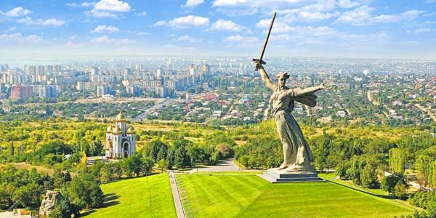
ПРОЕКТЫ РЕАЛИЗУЕМЫЕ НА ТЕРРИТОРИИ ВОЛГОГРАДСКОЙ ОБЛАСТИ
"ПРОЕКТ-ЮГ"
АО "ТРАНСНЕФТЬ-ПРИВОЛГА"
ГОРОД ВОЛГОГРАД
ОБЪЕМ ИНВЕСТИЦИЙ: 56 МЛРД. РУБЛЕЙ
СРОКИ РЕАЛИЗАЦИИ: 2016-2025 гг.
РАБОЧИЕ МЕСТА: 250 ЧЕЛОВЕК
ГОРОД ВОЛГОГРАД
29
УЧАСТКОВ
12
ПРОЕКТОВ
"СТРОИТЕЛЬСТВО ЦЕНТРА СОДЕЙСТВИЯ ИММИГРАЦИИ И МЕДИЦИНСКОГО ОСВИДЕТЕЛЬСТВОВАНИЯ ИММИГРАНТОВ ВОЛГОГРАДСКОЙ ОБЛАСТИ"
ООО "ВОСТОК"
"СТРОИТЕЛЬСТВО ЖИЛОГО РАЙОНА В СОВЕТСКОМ РАЙОНЕ ГОРОДА ВОЛГОГРАДА"
ООО " РОДНИКОВАЯ ДОЛИНА"
ОБЪЕМ ИНВЕСТИЦИЙ: 120 МЛН. РУБЛЕЙ
СРОКИ РЕАЛИЗАЦИИ: 2015-2017 гг
РАБОЧИЕ МЕСТА: 105 ЧЕЛОВЕК
ОБЪЕМ ИНВЕСТИЦИЙ: 67,9 МЛРД. РУБЛЕЙ
СРОКИ РЕАЛИЗАЦИИ: 2015-2028 гг
РАБОЧИЕ МЕСТА: 3700 ЧЕЛОВЕК
"СТРОИТЕЛЬСТВО СЕТИ АВТОМОБИЛЬНЫХ КОМПРЕССОРНЫХ СТАНЦИЙ"
ООО "ГАЗПРОМ ГАЗОМОТОРНОЕ ТОПЛИВО"
"СОЗДАНИЕ ПРЕДПРИЯТИЯ ПО ДЛИТЕЛЬНОМУ ХРАНЕНИЮ И ПЕРЕРАБОТКИ ОВОЩЕЙ"
ООО "ФДС АГРО"
ОБЪЕМ ИНВЕСТИЦИЙ: 1,05 МЛРД. РУБЛЕЙ
СРОКИ РЕАЛИЗАЦИИ: 2017-2020 гг
РАБОЧИЕ МЕСТА: 72 ЧЕЛОВЕКА
ОБЪЕМ ИНВЕСТИЦИЙ: 60 МЛН. РУБЛЕЙ
СРОКИ РЕАЛИЗАЦИИ: 2017-2019 гг
РАБОЧИЕ МЕСТА: 14 ЧЕЛОВЕК

Slide 12
ПРОЕКТЫ РЕАЛИЗУЕМЫЕ НА ТЕРРИТОРИИ ВОЛГОГРАДСКОЙ ОБЛАСТИ
"СТРОИТЕЛЬСТВО 9-ТИ ЭТАЖНОГО ЖИЛОГО ДОМА ДЛЯ СОТРУДНИКОВ МВД"
ПРОФЕССИОНАЛЬНЫЙ СОЮЗ СОТРУДНИКОВ ОРГАНОВ МВД РФ
ГОРОД ВОЛГОГРАД
29
УЧАСТКОВ
12
ПРОЕКТОВ
ОБЪЕМ ИНВЕСТИЦИЙ: 1,25 МЛРД. РУБЛЕЙ
СРОКИ РЕАЛИЗАЦИИ: 2018 -2023 гг
РАБОЧИЕ МЕСТА: 110 ЧЕЛОВЕК
"ЖИЛАЯ ЗАСТРОЙКА ПО УЛ.ПАРХОМЕНКО В ЦЕНТРАЛЬНОМ РАЙОНЕ ВОЛГОГРАДА "
ООО" ВОЛГОСТРОЙКОМПЛЕКС"
"СОЗДАНИЕ РЕКРЕАЦИОННОГО ОБЪЕКТА "ПАРК НОВАЯ ПОЙМА"
ООО "ВОЛГАСТИЛЛ"
ОБЪЕМ ИНВЕСТИЦИЙ: 3,38 МЛРД. РУБЛЕЙ
СРОКИ РЕАЛИЗАЦИИ: 2018-2027 гг
РАБОЧИЕ МЕСТА: 75 ЧЕЛОВЕК
ОБЪЕМ ИНВЕСТИЦИЙ: 511 МЛН. РУБЛЕЙ
СРОКИ РЕАЛИЗАЦИИ: 2018-2020 гг
РАБОЧИЕ МЕСТА: 100 ЧЕЛОВЕК
"СИТУАЦИОННО-АНАЛИТИЧЕСКИЙ ЦЕНТР"
ПАО "ВОЛГОГРАДОБЛЭЛЕКТРО"
ОБЪЕМ ИНВЕСТИЦИЙ: 850 МЛН. РУБЛЕЙ
СРОКИ РЕАЛИЗАЦИИ: 2017-2019 гг
РАБОЧИЕ МЕСТА: 15 ЧЕЛОВЕК
12

Slide 13
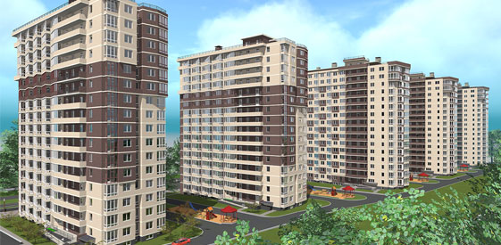
ИНВЕСТИЦИОННЫЙ ПРОЕКТ НА ТЕРРИТОРИИ ГОРОДА ВОЛГОГРАДА
"ЖИЛАЯ ЗАСТРОЙКА ПО ПРОСПЕКТУ УНИВЕРСИТЕТСКИЙ"
"СТРОЙСЕРВИС"
ОБЪЕМ ИНВЕСТИЦИЙ
3,03 млрд. рублей
СРОК РЕАЛИЗАЦИИ ПРОЕКТА
2017-2027 гг.
РАБОЧИЕ МЕСТА
120 человек
НАЛОГОВЫЕ ОТЧИСЛЕНИЯ
59,8 млн. рублей
СТРОИТЕЛЬСТВО НОВОГО СОВРЕМЕННОГО ЖИЛОГО КОМПЛЕКСА КЛАССОВ "КОМФОРТ" И "ЭКОНОМ"
РЕКОНСТРУКЦИЯ СТАДИОНА "НЕФТЯНИК" ≥ 100 МЛН. РУБЛЕЙ
13

Slide 14
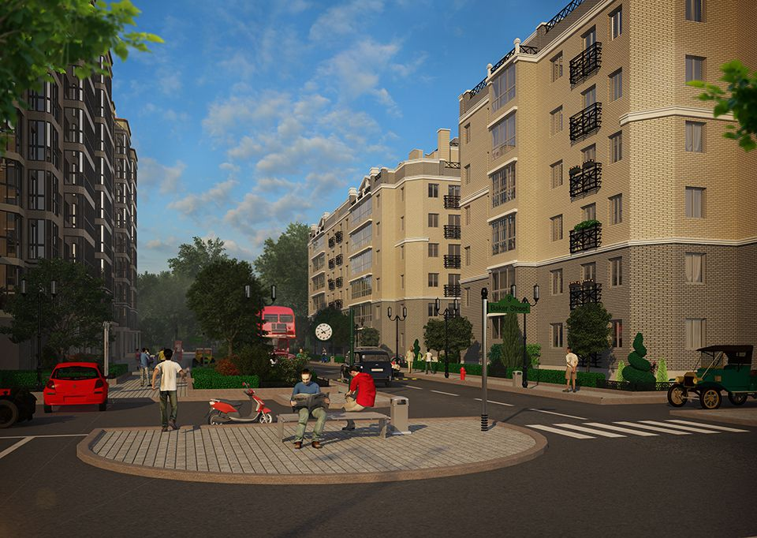
ИНВЕСТИЦИОННЫЙ ПРОЕКТ НА ТЕРРИТОРИИ ГОРОДА ВОЛГОГРАДА
" ЖИЛАЯ ЗАСТРОЙКА "БЕЙКЕР СТРИТ"
"ВОЛГОСТРОЙ"
ОБЪЕМ ИНВЕСТИЦИЙ
3,15 млрд. рублей
СРОК РЕАЛИЗАЦИИ ПРОЕКТА
2017-2028 гг.
РАБОЧИЕ МЕСТА
74 ЧЕЛОВЕКА
ВЛОЖЕНИЕ В БЛАГОУСТРОЙСТВО ПРУДА В ДЗЕРЖИНСКОМ РАЙОНЕ ≥ 100 МЛН. РУБЛЕЙ
СТРОИТЕЛЬСТВО НОВОГО ЖИЛОГО КОМПЛЕКСА 70 ТЫС. М²
ОБУСТРОЙСТВО ПАРКОВОЙ ЗОНЫ, СПОРТИВНЫХ ПЛОЩАДОК
14

Slide 15
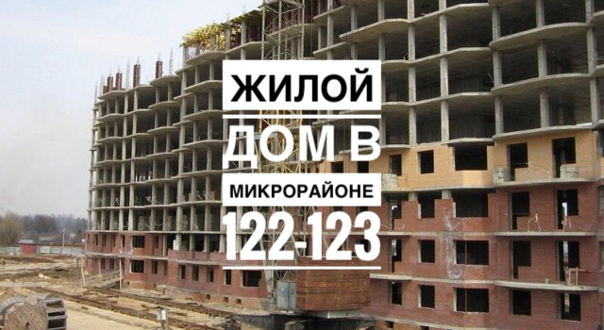
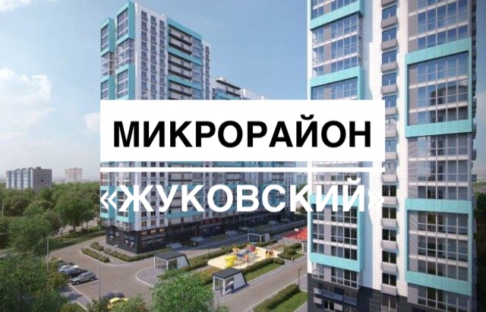
ИНВЕСТИЦИОННЫЙ ПРОЕКТ НА ТЕРРИТОРИИ ГОРОДА ВОЛГОГРАДА
"СТРОИТЕЛЬСТВО НА ТЕРРИТОРИИ ВОЛГОГРАДСКОЙ ОБЛАСТИ НЕ МЕНЕЕ 40 ТЫС. КВ. М. ЖИЛЬЯ "
ОБЪЕМ ИНВЕСТИЦИЙ
2,68 млрд. рублей
СРОК РЕАЛИЗАЦИИ ПРОЕКТА
2019-2023 гг.
НАЛОГОВЫЕ ОТЧИСЛЕНИЯ
86,8 млн. рублей
ЗАВЕРШЕНИЕ СТРОИТЕЛЬСТВА И ВВОД В ЭКСПЛУАТАЦИЮ МНОГОКВАРТИРНОГО ЖИЛОГО ДОМА
СТРОИТЕЛЬСТВО НА ТЕРРИТОРИИ ВОЛГОГРАДСКОЙ ОБЛАСТИ ≥ 40 ТЫС. М² ЖИЛЬЯ
15

Slide 16
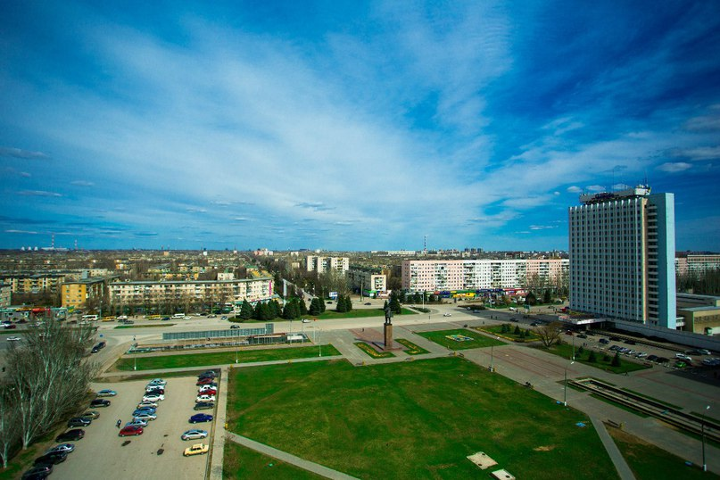
ПРОЕКТЫ РЕАЛИЗУЕМЫЕ НА ТЕРРИТОРИИ ВОЛГОГРАДСКОЙ ОБЛАСТИ
"ЦЕНТР СПОРТИВНОЙ ПОДГОТОВКИ ПО ТХЭКВАНДО WTF (ОЛИМПИЙСКАЯ ВЕРСИЯ)"
ВОЛГОГРАДСКАЯ РЕГИОНАЛЬНАЯ ОБЩЕСТВЕННАЯ ОРГАНИЗАЦИЯ СПОРТИВНЫЙ КЛУБ "ЧЕМПИОН"
ГОРОД ВОЛЖСКИЙ
4
УЧАСТКА
5
ПРОЕКТОВ
ОБЪЕМ ИНВЕСТИЦИЙ: 10 МЛН. РУБЛЕЙ
СРОКИ РЕАЛИЗАЦИИ: 2016-2020 гг
РАБОЧИЕ МЕСТА: 15 ЧЕЛОВЕК
"СТРОИТЕЛЬСТВО СВИНОВОДЧЕСКИХ КОМПЛЕКСОВ, КОМБИКОРМОВОГО ЗАВОДА И МЯСОПЕРЕРАБАТЫВАЮЩЕГО КОМПЛЕКСА В ВОЛГОГРАДСКОЙ ОБЛАСТИ"
ООО "ВОЛЖСКАЯ АГРОПРОМЫШЛЕННАЯ КОРПОРАЦИЯ"
"СТРОИТЕЛЬСТВО СЕТИ АВТОМОБИЛЬНЫХ КОМПРЕССОРНЫХ СТАНЦИЙ"
ООО "ГАЗПРОМ ГАЗОМОТОРНОЕ ТОПЛИВО"
ОБЪЕМ ИНВЕСТИЦИЙ: 1,05 МЛРД. РУБЛЕЙ
СРОКИ РЕАЛИЗАЦИИ: 2017-2020 гг.
РАБОЧИЕ МЕСТА: 72 ЧЕЛОВЕКА
ОБЪЕМ ИНВЕСТИЦИЙ: 12,2 МЛРД. РУБЛЕЙ
СРОКИ РЕАЛИЗАЦИИ: 2015 -2017 гг
РАБОЧИЕ МЕСТА: 450 ЧЕЛОВЕК
"РАЗМЕЩЕНИЕ ТЕННИСНОГО ЦЕНТРА НА ТЕРРИТОРИИ ВОЛГОГРАДСКОЙ ОБЛАСТИ В Г. ВОЛЖСКИЙ"
ООО "ТЕНИС ПАРК"
"АКВАКОМПЛЕКС С БАСЕЙНОМ И ТРЕНАЖЕРНЫМ ЗАЛОМ"
ООО "АКВА"
ОБЪЕМ ИНВЕСТИЦИЙ: 120 МЛН. РУБЛЕЙ
СРОКИ РЕАЛИЗАЦИИ: 2019-2020 гг
РАБОЧИЕ МЕСТА: 30 ЧЕЛОВЕК
ОБЪЕМ ИНВЕСТИЦИЙ: 40 МЛН. РУБЛЕЙ
СРОКИ РЕАЛИЗАЦИИ: 2017-2020 гг
РАБОЧИЕ МЕСТА: 15 ЧЕЛОВЕК

Slide 17
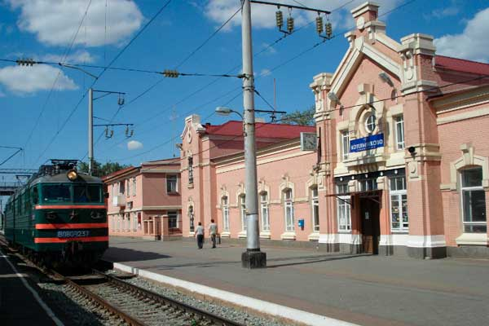
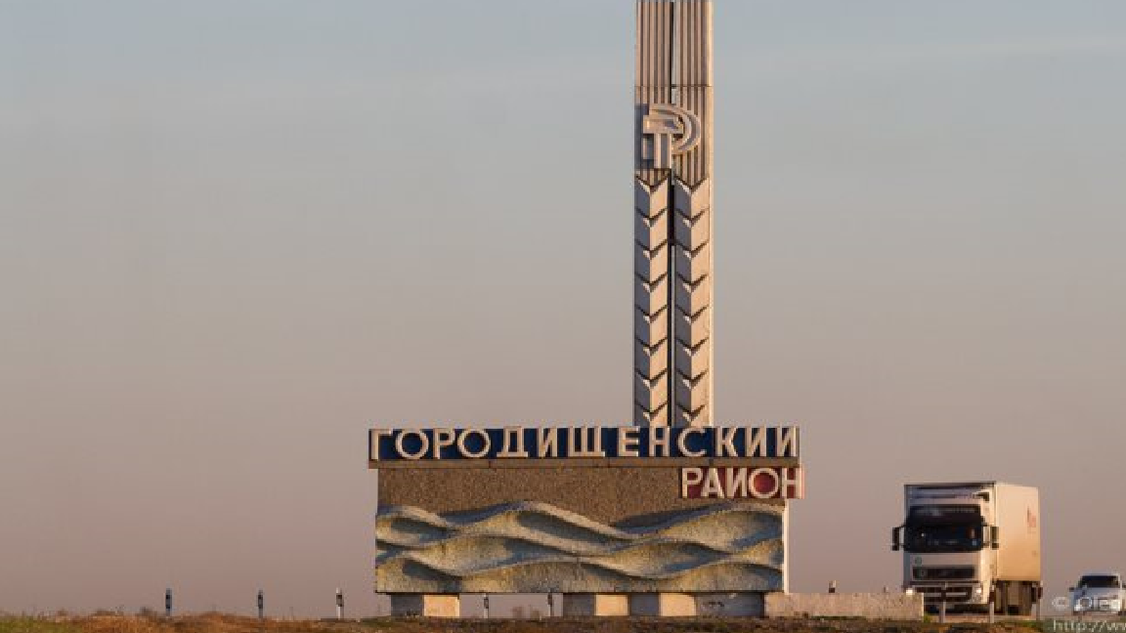
ПРОЕКТЫ РЕАЛИЗУЕМЫЕ НА ТЕРРИТОРИИ ВОЛГОГРАДСКОЙ ОБЛАСТИ
"СТРОИТЕЛЬСТВО МЕЛИОРАТИВНОЙ СИСТЕМЫ ОРОШАЕМОГО УЧАСТКА ДАНИЛОВСКИЙ"
ООО " ЮЖНЫЙ ЗЕРНОВОЙ РЫНОК-1"
" СОЗДАНИЕ ПЛЕМПТИЦЕРЕПРОДУКТОРА II ПОРЯДКА ООО ВОЛГОГРАДСКИЙ БРОЙЛЕР МОЩНОСТЬЮ 60 МЛН. ШТ. ИНКУБАЦИОННОГО ЯЙЦА В ГОД В ВОЛГОГРАДСКОЙ ОБЛАСТИ"
ООО "ВОЛГОГРАДСКИЙ БРОЙЛЕР"
ГОРОДИЩЕНСКИЙ
РАЙОН
КОТЕЛЬНИКОВСКИЙ
РАЙОН
3
ПРОЕКТА
11
УЧАСТКОВ
2
ПРОЕКТА
10
УЧАСТКОВ
ОБЪЕМ ИНВЕСТИЦИЙ: 260 МЛН. РУБЛЕЙ
СРОКИ РЕАЛИЗАЦИИ: 2016-2020 гг.
РАБОЧИЕ МЕСТА: 60 ЧЕЛОВЕК
ОБЪЕМ ИНВЕСТИЦИЙ: 4,5 МЛРД. РУБЛЕЙ
СРОКИ РЕАЛИЗАЦИИ: 2015-2020 гг
РАБОЧИЕ МЕСТА: 220 ЧЕЛОВЕК
" СТРОИТЕЛЬСТВО СЕТИ АВТОМОБИЛЬНЫХ КОМПРЕССОРНЫХ СТАНЦИЙ"
ООО «ГАЗПРОМ ГАЗОМОТОРНОЕ ТОПЛИВО"
"РАЗВИТИЕ ОПТОВО-РАСПРЕДЕЛИТЕЛЬНОГО ЦЕНТРА ДЛЯ ПЕРЕРАБОТКИ И СБЫТАСЕЛЬСКОХОЗЯЙСТВЕННОЙ ПРОДУКЦИИ В ВОЛГОГРАДСКОЙ ОБЛАСТИ В РАМКАХ ФОРМИРОВАНИЯ СЕТИ ОПТОВО-РАСПРЕДЕЛИТЕЛЬНЫХ ЦЕНТРОВ ТОРГОВЛИ И ПЕРЕРАБОТКИ СЕЛЬСКОХОЗЯЙСТВЕННОЙ ПРОДУКЦИИ
ООО "СТАЛИНГРАД"
ОБЪЕМ ИНВЕСТИЦИЙ: 1,05 МЛРД. РУБЛЕЙ
СРОКИ РЕАЛИЗАЦИИ: 2017-2020 гг.
РАБОЧИЕ МЕСТА: 72 ЧЕЛОВЕКА
"РАЗВИТИЕ ЖИЛОГО РАЙОНА "ДУБОВАЯ РОЩА"
ООО "ЕВРОХИМВОЛГАКАЛИЙ"
ОБЪЕМ ИНВЕСТИЦИЙ: 12,5 МЛРД. РУБЛЕЙ
СРОКИ РЕАЛИЗАЦИИ: 2015-2017 гг
РАБОЧИЕ МЕСТА: 600 ЧЕЛОВЕК
ОБЪЕМ ИНВЕСТИЦИЙ: 12,06 МЛРД. РУБЛЕЙ
СРОКИ РЕАЛИЗАЦИИ: 2016-2020 гг.
РАБОЧИЕ МЕСТА: 330 ЧЕЛОВЕК

Slide 18
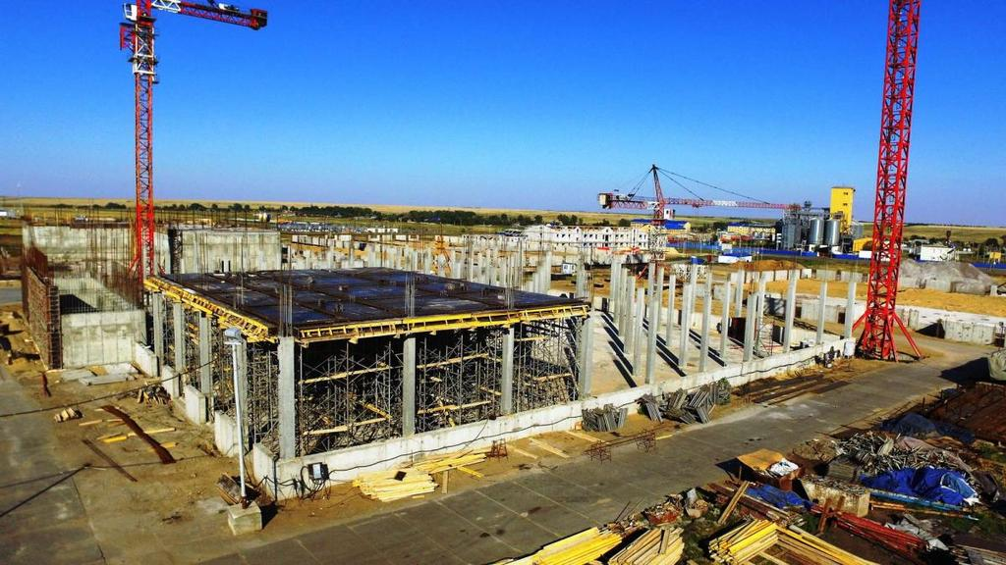
ИНВЕСТИЦИОННЫЙ ПРОЕКТ НА ТЕРРИТОРИИ АЛЕКСЕЕВСКОГО РАЙОНА
"СТРОИТЕЛЬСТВО ПРЕДПРИЯТИЯ ПО ГЛУБОКОЙ ПЕРЕРАБОТКЕ ЗЕРНА КУКУРУЗЫ В ХУТОРЕ ШАРАШЕНСКИЙ АЛЕКСЕЕВСКОГО РАЙОНА ВОЛГОГРАДСКОЙ ОБЛАСТИ"
ИНВЕСТИЦИОННАЯ СТРАТЕГИЯ
"НЬЮ БИО"
ОБЪЕМ ИНВЕСТИЦИЙ
11,6 млрд. рублей
СРОК РЕАЛИЗАЦИИ ПРОЕКТА
2015-2021 гг.
РАБОЧИЕ МЕСТА
250 человек
НАЛОГОВЫЕ ОТЧИСЛЕНИЯ
215 млн. рублей
ПРОИЗВОДСТВО ИМПОРТОЗАМЕЩАЮЩЕЙ ПРОДУКЦИИ
РАЗВИТИЕ АГРОПРОМЫШЛЕННОЙ БЕЗОПАСНОСТИ
РАЗВИТИЕ БИОТЕХНОЛОГИЙ В РОССИИ
РАЗВИТИЕ ПРОИЗВОДСТВА КОРМОВ ДЛЯ ЖИВОТНОВОДСТВА
18

Slide 19
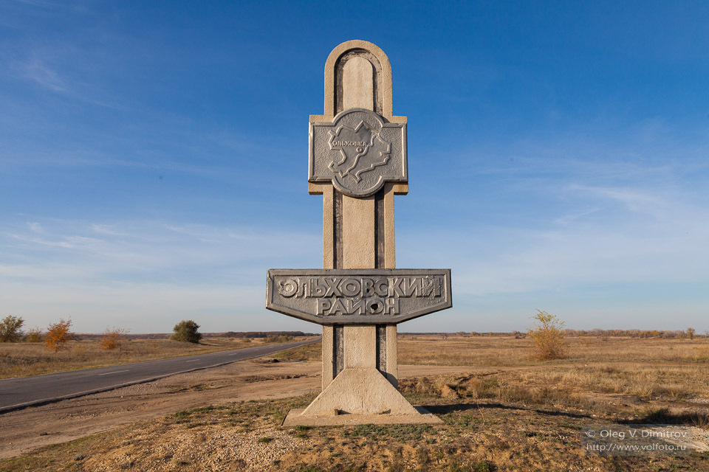
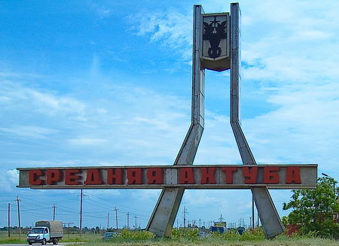
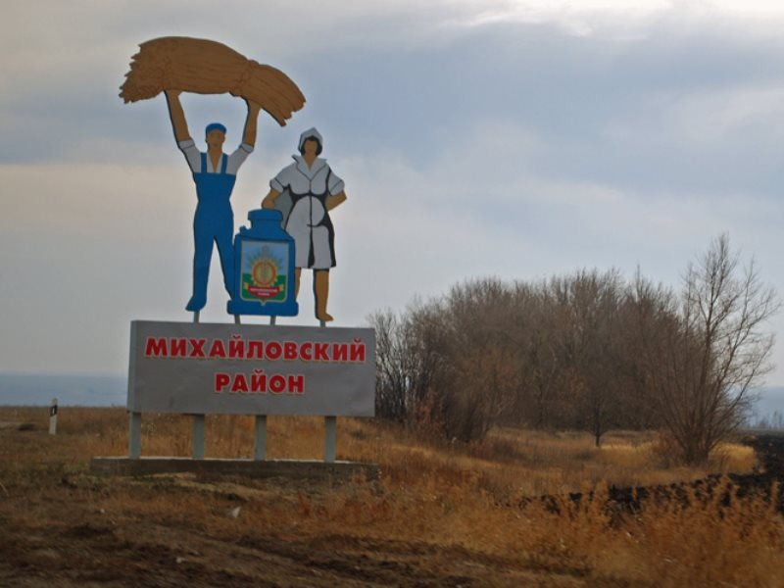
ПРОЕКТЫ РЕАЛИЗУЕМЫЕ НА ТЕРРИТОРИИ ВОЛГОГРАДСКОЙ ОБЛАСТИ
"СТРОИТЕЛЬСТВО ТЕПЛИЧНОГО КОМПЛЕКСА ПЛОЩАДЬЮ 15,72 ГА В ОЛЬХОВСКОМ МУНИЦИПАЛЬНОМ РАЙОНЕ ВОЛГОГРАДСКОЙ ОБЛАСТИ"
ООО " АГРОЛЬ"
ОБЪЕМ ИНВЕСТИЦИЙ: 1,26 МЛРД. РУБЛЕЙ
СРОКИ РЕАЛИЗАЦИИ: 2016-2021 гг.
РАБОЧИЕ МЕСТА: 126 ЧЕЛОВЕК
ОЛЬХОВСКИЙ
РАЙОН
2
ПРОЕКТА
4
УЧАСТКА
"РАЗМЕЩЕНИЕ КОМПЛЕКСА ПО ВЫРАЩИВАНИЮ И ХРАНЕНИЮ СЕЛЬСКОХОЗЯЙСТВЕННОЙ ПРОДУКЦИИ В ОЛЬХОВСКОМ МУНИЦИПАЛЬНОМ РАЙОНЕ ВОЛГОГРАДСКОЙ ОБЛАСТИ"
ООО " АГРОЛЬ"
ОБЪЕМ ИНВЕСТИЦИЙ: 1,34 МЛРД. РУБЛЕЙ
СРОКИ РЕАЛИЗАЦИИ: 2018-2019 гг.
РАБОЧИЕ МЕСТА: 60 ЧЕЛОВЕК
"СТРОИТЕЛЬСТВО СВИНОВОДЧЕСКИХ КОМПЛЕКСОВ, КОМБИКОРМОВОГО ЗАВОДА И МЯСОПЕРЕРАБАТЫВАЮЩЕГО КОМПЛЕКСА В ВОЛГОГРАДСКОЙ ОБЛАСТИ"
ООО "ВОЛЖСКАЯ АГРОПРОМЫШЛЕННАЯ КОРПОРАЦИЯ"
" СТРОИТЕЛЬСТВО СЕТИ АВТОМОБИЛЬНЫХ КОМПРЕССОРНЫХ СТАНЦИЙ"
ООО «ГАЗПРОМ ГАЗОМОТОРНОЕ ТОПЛИВО"
СРЕДНЕАХТУБИНСКИЙ
РАЙОН
ГОРОДСКОЙ ОКРУГ ГОРОД МИХАЙЛОВКА
1
ПРОЕКТ
3
УЧАСТКА
2
ПРОЕКТА
3
УЧАСТКА
ОБЪЕМ ИНВЕСТИЦИЙ: 1,05 МЛРД. РУБЛЕЙ
СРОКИ РЕАЛИЗАЦИИ: 2017-2023 гг.
РАБОЧИЕ МЕСТА: 72 ЧЕЛОВЕКА
ОБЪЕМ ИНВЕСТИЦИЙ: 12,2 МЛРД. РУБЛЕЙ
СРОКИ РЕАЛИЗАЦИИ: 2015-2017 гг
РАБОЧИЕ МЕСТА: 450 ЧЕЛОВЕК

Slide 20
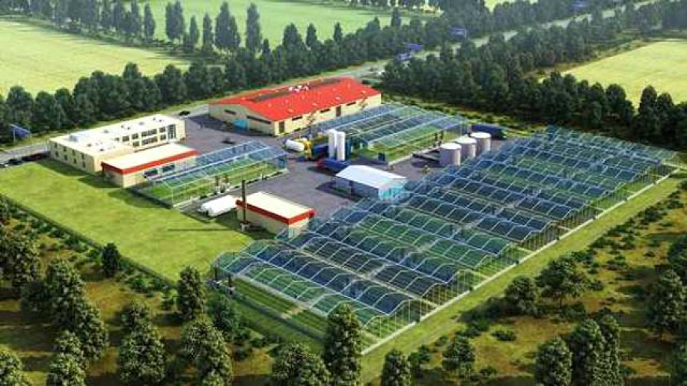
ИНВЕСТИЦИОННЫЙ ПРОЕКТ НА ТЕРРИТОРИИ ГОРОДСКОГО ОКРУГА ГОРОДА МИХАЙЛОВКА
"СТРОИТЕЛЬСТВО ТЕПЛИЧНОГО КОМПЛЕКСА В ВОЛГОГРАДСКОЙ ОБЛАСТИ"
ИНВЕСТИЦИОННАЯ СТРАТЕГИЯ
"ВОЛЖСКИЙ АГРО КОМПЛЕКС"
ОБЪЕМ ИНВЕСТИЦИЙ
5 млрд. рублей
СРОК РЕАЛИЗАЦИИ ПРОЕКТА
2016-2023 гг.
РАБОЧИЕ МЕСТА
500 человек
НАЛОГОВЫЕ ОТЧИСЛЕНИЯ
300 млн. рублей
СОЗДАНИЕ В Г. МИХАЙЛОВКА, ВОЛГОГРАДСКОЙ ОБЛАСТИ СОВРЕМЕННОГО ТЕПЛИЧНОГО КОМПЛЕКСА ПО ВЫРАЩИВАНИЮ ОГУРЦОВ И ТОМАТОВ ПО ГОЛЛАНДСКОЙ ТЕХНОЛОГИИ, ПЛОЩАДЬЮ 50 ГА
РЕАЛИЗАЦИЯ ОВОЩЕЙ СВЫШЕ 11 ТЫС. ТОНН/ГОД
20

Slide 21
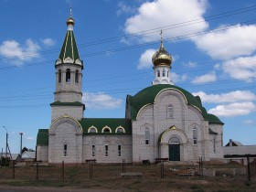
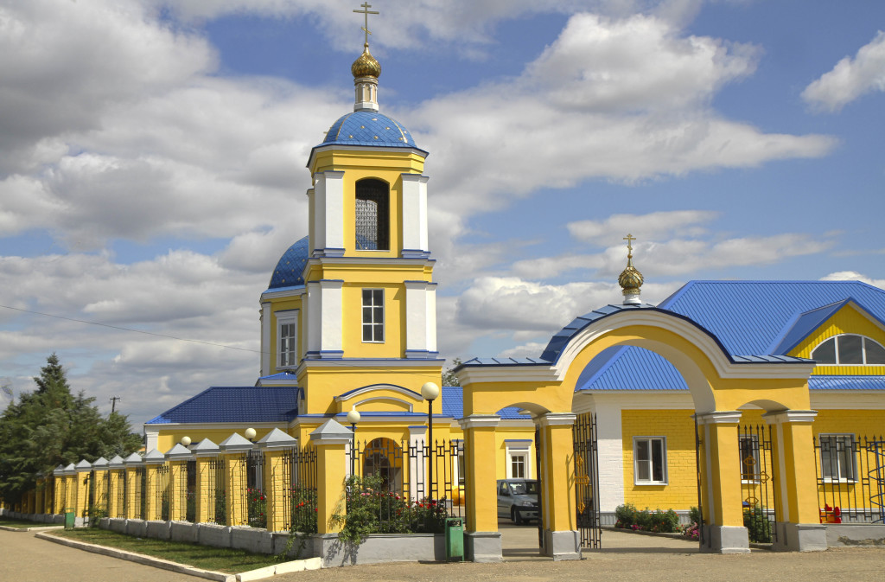
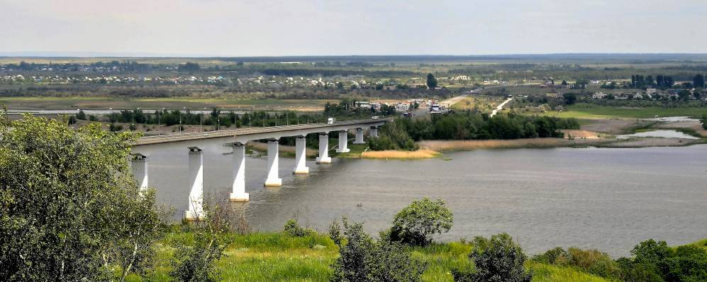
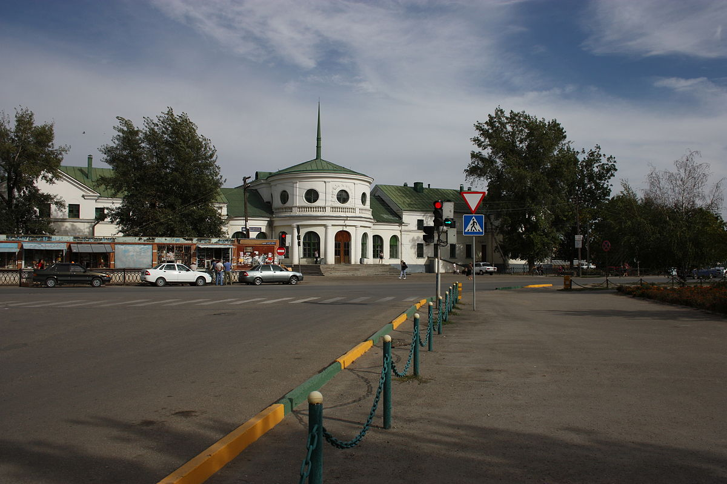
ПРОЕКТЫ РЕАЛИЗУЕМЫЕ НА ТЕРРИТОРИИ ВОЛГОГРАДСКОЙ ОБЛАСТИ
"УСТАНОВКА МИНИ-ЗАВОДА ПО УБОЮ СКОТА И ПЕРЕРАБОТКЕ МОЛОКА, СТРОИТЕЛЬСТВО ДВУХ ОВОЩЕХРАНИЛИЩ И КОМПЛЕКСА СКЛАДСКИХ ПОМЕЩЕНИЙДЛЯ С/Х ПРОДУКЦИИ "
ССПК"КОЛОС"
КОТОВСКИЙ
РАЙОН
"ОРГАНИЗАЦИЯ ФЕРМЫ ПО ВЫРАЩИВАНИЮ КРУПНОГО РОГАТОГО СКОТА НА ТЕРРИТОРИИ КОТОВСКОГО МУНИЦИПАЛЬНОГО РАЙОНА"
ООО "КФХ МЯСНИКОВ"
НИКОЛАЕВСКИЙ
РАЙОН
1
ПРОЕКТ
2
УЧАСТКА
1
ПРОЕКТ
5
УЧАСТКОВ
ОБЪЕМ ИНВЕСТИЦИЙ: 52,5 МЛН. РУБЛЕЙ
СРОКИ РЕАЛИЗАЦИИ: 2015-2017 гг
РАБОЧИЕ МЕСТА: 43ЧЕЛОВЕКА
ОБЪЕМ ИНВЕСТИЦИЙ: 100,16 МЛН. РУБЛЕЙ
СРОКИ РЕАЛИЗАЦИИ: 2014-2018 гг
РАБОЧИЕ МЕСТА: 10 ЧЕЛОВЕК
КАЛАЧАЕВСКИЙ
РАЙОН
" СТРОИТЕЛЬСТВО ПЛОДОХРАНИЛИЩА ДЛЯ ХРАНЕНИЯ И ПОДРАБОТКИ ФРУКТОВ, ОБЪЕМОМ 10000 ТОНН ООО НПГ САДЫ ПРИДОНЬЯ "
ООО " НПГ "САДЫ ПРИДОНЬЯ"
" СТРОИТЕЛЬСТВО ИННОВАЦИОННОГО КОМПЛЕКСА ПО ВЫРАЩИВАНИЮ ШАМПИНЬОНОВ В ВОЛГОГРАДСКОЙ ОБЛАСТИ"
ООО "ПРОЕКТ АЛЬФА"
ФРОЛОВСКИЙ
РАЙОН
1
ПРОЕКТ
1
УЧАСТОК
1
ПРОЕКТ
1
УЧАСТОК
ОБЪЕМ ИНВЕСТИЦИЙ: 750 МЛН. РУБЛЕЙ
СРОКИ РЕАЛИЗАЦИИ: 2018-2019 гг
РАБОЧИЕ МЕСТА: 120 ЧЕЛОВЕК
ОБЪЕМ ИНВЕСТИЦИЙ: 412 МЛН. РУБЛЕЙ
СРОКИ РЕАЛИЗАЦИИ: 2018-2019 гг
РАБОЧИЕ МЕСТА: 185 ЧЕЛОВЕК

Slide 22
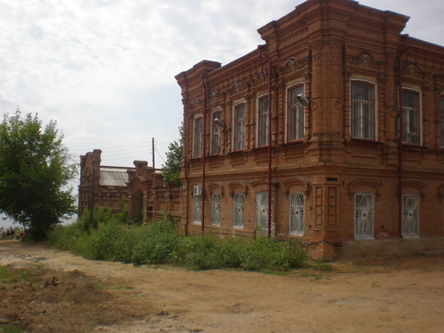
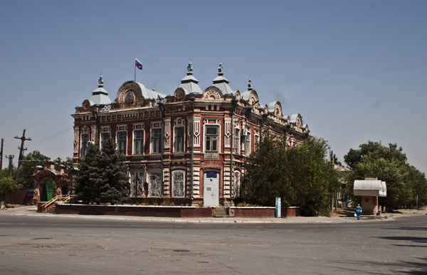
ПРОЕКТЫ РЕАЛИЗУЕМЫЕ НА ТЕРРИТОРИИ ВОЛГОГРАДСКОЙ ОБЛАСТИ С ИЮЛЯ 2015 Г.
" СОЗДАНИЕ НОВОГО ПРОИЗВОДСТВА СЕЛЬСКОХОЗЯЙСТВЕННОЙ ПРОДУКЦИИ С СОБСТВЕННОЙ ПЕРВИЧНОЙ ПЕРЕРАБОТКОЙ НА ТЕРРИТОРИИ ДУБОВСКОГО МУНИЦИПАЛЬНОГО РАЙОНА ВОЛГОГРАДСКОЙ ОБЛАСТИ"
ООО " СЕЛЯНКА"
ЛЕНИНСКИЙ
РАЙОН
ДУБОВСКИЙ РАЙОН
"СТРОИТЕЛЬСТВО СИСТЕМЫ ОРОШЕНИЯ"
ООО "КУХМАСТЕР"
1
ПРОЕКТ
21
УЧАСТОК
1
ПРОЕКТ
2
УЧАСТКА
ОБЪЕМ ИНВЕСТИЦИЙ: 30 МЛН. РУБЛЕЙ
СРОКИ РЕАЛИЗАЦИИ: 2018-2022 гг
РАБОЧИЕ МЕСТА: 10 ЧЕЛОВЕК
ОБЪЕМ ИНВЕСТИЦИЙ: 30 МЛН. РУБЛЕЙ
СРОКИ РЕАЛИЗАЦИИ: 2018-2019 гг
РАБОЧИЕ МЕСТА: 10 ЧЕЛОВЕК
УРЮПИНСКИЙ
РАЙОН
" УСТРОЙСТВО СИСТЕМЫ ОРОШЕНИЯ ЗЕМЕЛЬНЫХ УЧАСТКОВ ПЛОЩАДЬЮ 720 ГА В ХУТОРЕ ЛУЧНОВСКИЙ УРЮПИНСКОГО РАЙОНА ВОЛГОГРАДСКОЙ ОБЛАСТИ"
ООО "ПАРИТЕТ-АГРО"
"ОЧИСТНЫЕ СООРУЖЕНИЯ ДЛЯ ОЧИСТКИ ВОДЫ ПОСЛЕ ПЕРВИЧНОЙ МОЙКИ ОВОЩЕЙ (ТОМАТОВ)"
ООО "КУХМАСТЕР"
1
ПРОЕКТ
2
УЧАСТКА
ОБЪЕМ ИНВЕСТИЦИЙ: 80 МЛН. РУБЛЕЙ
СРОКИ РЕАЛИЗАЦИИ: 2018-2018 гг
РАБОЧИЕ МЕСТА: 10 ЧЕЛОВЕК
ОБЪЕМ ИНВЕСТИЦИЙ: 230 МЛН. РУБЛЕЙ
СРОКИ РЕАЛИЗАЦИИ: 2015-2017 гг
РАБОЧИЕ МЕСТА: 0 ЧЕЛОВЕК

Slide 23
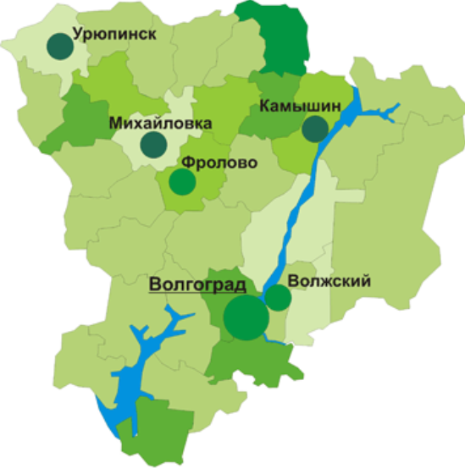
ПРОЕКТ ЗАКОНА ВОЛГОГРАДСКОЙ ОБЛАСТИ "О ВНЕСЕНИИ ИЗМЕНЕНИЙ В ЗАКОН ВОЛГОГРАДСКОЙ ОБЛАСТИ ОТ 30.06.2015 № 85-ОД"
ТРЕБУЕМАЯ ПЛОЩАДЬ ВОЗВОДИМОГО ЖИЛЬЯ В ДЕЙСТВУЮЩЕЙ РЕДАКЦИИ ЗАКОН
ВОЛГОГРАД ВОЛЖСКИЙ | 100 тыс. м²
МУНИЦИПАЛЬНЫЕ РАЙОНЫ | 30 тыс. м²
ТРЕБУЕМАЯ ПЛОЩАДЬ ВОЗВОДИМОГО ЖИЛЬЯ ПРЕДЛАГАЕМАЯ В ПРОЕКТЕ С УЧЕТОМ ЧИСЛЕННОСТИ НАСЕЛЕНИЯ
СВЫШЕ 300 ТЫСЯЧ ЧЕЛОВЕК | ≥ 30 тыс. м²
ОТ 30 ДО 300 ТЫСЯЧ ЧЕЛОВЕК | ≥ 20 тыс. м²
ДО 20 ТЫСЯЧ ЧЕЛОВЕК | ≥ 10 тыс. м²

Slide 24
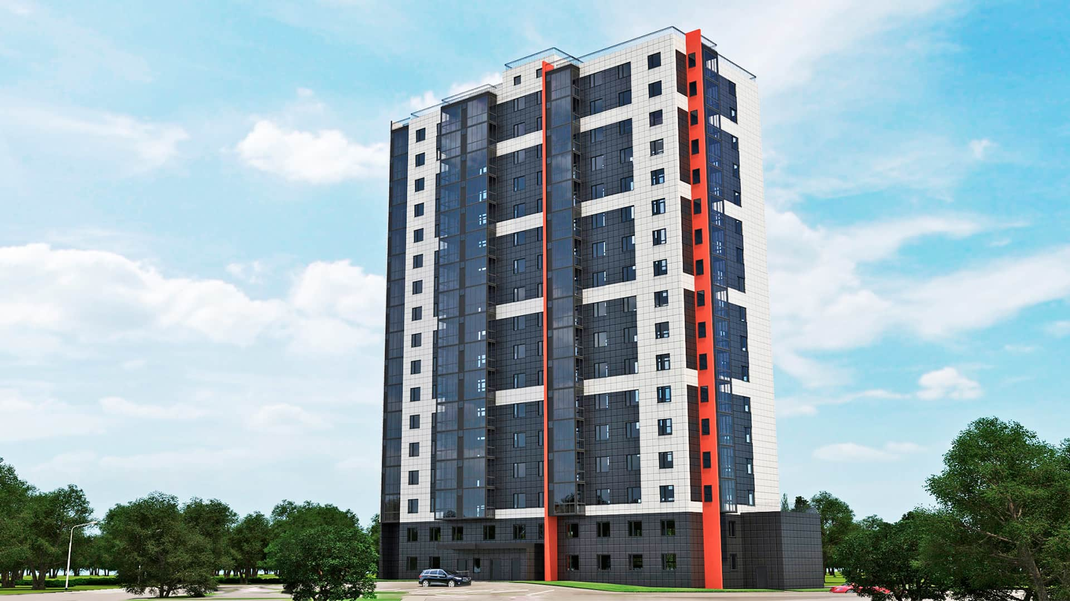
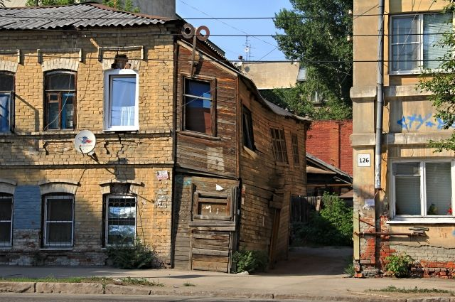
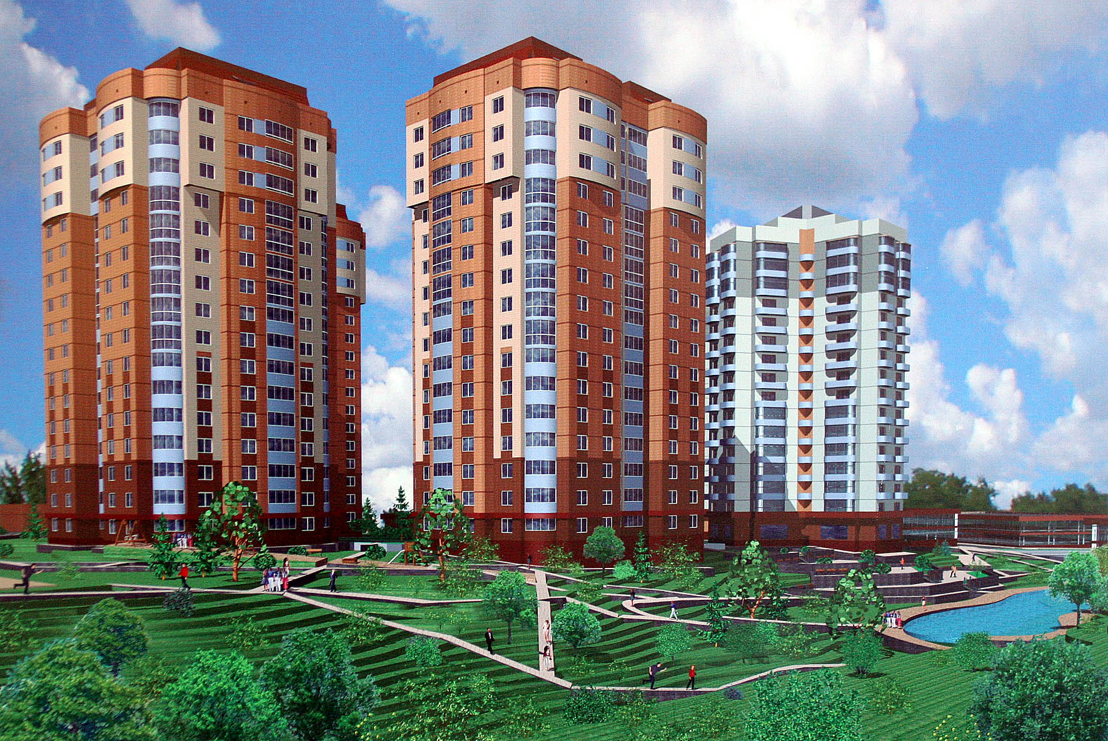
ПРОЕКТ ЗАКОНА ВОЛГОГРАДСКОЙ ОБЛАСТИ "О ВНЕСЕНИИ ИЗМЕНЕНИЙ В ЗАКОН ВОЛГОГРАДСКОЙ ОБЛАСТИ ОТ 30.06.2015 № 85-ОД"
РЕШЕНИЕ ПРОБЛЕМЫ АВАРИЙНОГО ЖИЛЬЯ
ПРЕДОСТАВЛЕНИЕ ЖИЛЫХ ПЛОЩАДЕЙ В ВОЗВЕДЕННОМ НА ПОЛУЧЕННОМ УЧАСТКЕ ДОМЕ
4,65% ОТ ОБЩЕЙ ЖИЛПЛОЩАДИ ДОМА В МУНИЦИПАЛИТЕТ ДЛЯ ПЕРЕСЕЛЕНИЯ ИЗ АВАРИЙНОГО ЖИЛЬЯ
СТРОИТЕЛЬСТВО ЖИЛЬЯ НА ЗЕМЕЛЬНОМ УЧАСТКЕ И ПРЕДОСТАВЛЕНИЕ ЖИЛЫХ ПЛОЩАДЕЙ В ИНЫХ ДОМАХ

Slide 25
БЛАГОДАРЮ ЗА ВНИМАНИЕ!

